Slide 1
Økt 6
Kva materiale leier straum?

Slide 2
Skriv-par-del.
Kva funksjonar har lampesokkelen?
1. Skriv: Lærlingheftet side 24, spørsmål 5.
2. Diskuter med naboen.
3. Del i plenum.

Slide 3
I denne økta skal vi undersøke om eit utval materialar leder eller ikke leiar straum.
Vi skal også finne ut kva som skjer med elektrona i materialar som leier straum og i materialar som ikkje leier straum.
Kva vil det seie at eit materiale leier straum?
At elektrisk straum lett kan bevege seg gjennom materialet.
Veit de om nokre materiale som leier straum?

Slide 4
Leier materiala straum?
?
Leier ikkje strøm
Leier strøm

Slide 5
Undersøke
Kroppen
Plast
Metall
Tre
Vatn
Foto: Annica Thomsson

Slide 6
Har vi endra meining?
Leier ikkje straum
Leier straum

Slide 7
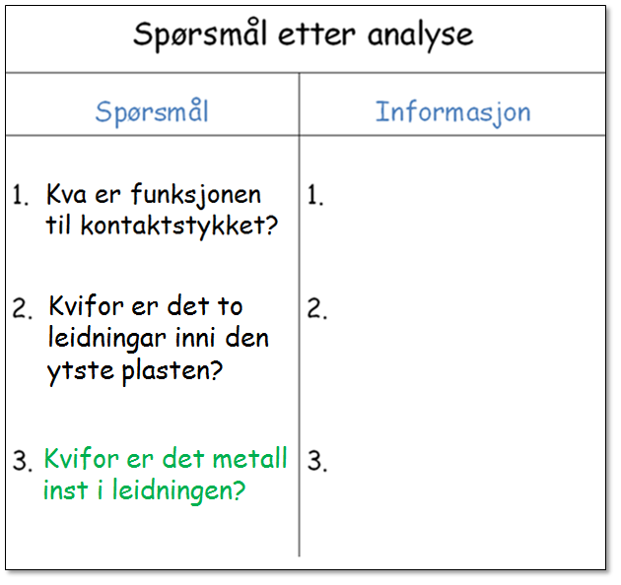
Har vi funne ut noko som kan hjelpe oss å svare på spørsmål 3?
Metall leier straum.
Foto: Annica Thomsson
Side 11 i lærlingheftet.
Ein av eigenskapene til eit metall er at det leier straum.

Slide 8
Kvifor er metalleidningen laga av mange tynne metalltrådar?
Korleis hadde leidningen vore viss metallet hadde vore veldig tjukt?
Metalleidningen er laga av mange tynne metalltrådar for at leidningen skal vere bøyeleg og ikkje knekka.
Foto: Annica Thomsson

Slide 9
Kvifor er det plast rundt metallet i leidningen?
Plast leier ikke strøm.
Plast isolerer.
Kva betyr isolere?
= Å holde noko inne.
Klær kan isolere varme.
Plasten isolerer straumen i ledningen.
Ein av eigenskapene til plast er at han isolerer straum.
Foto: Annica Thomsson

Slide 11
Kva skjer med elektrona i materiale som isolerer straum?
Kva skjer med elektrona i materiale som leier straum?

Slide 12
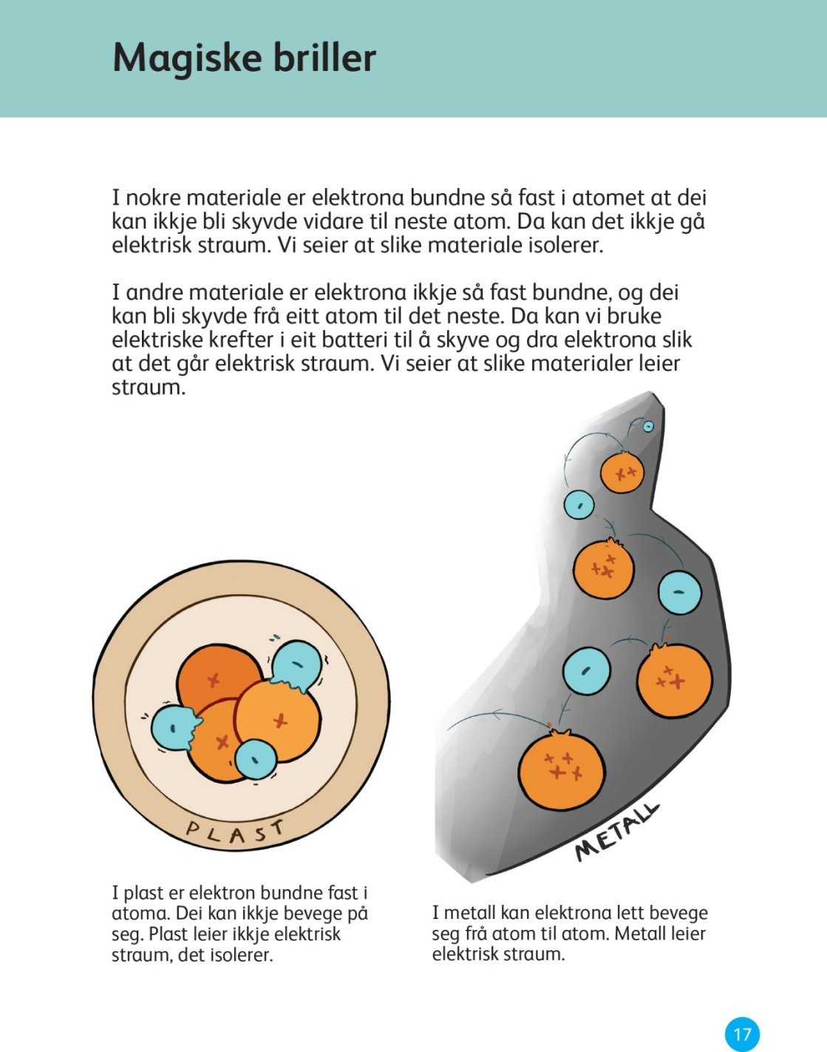

Slide 13
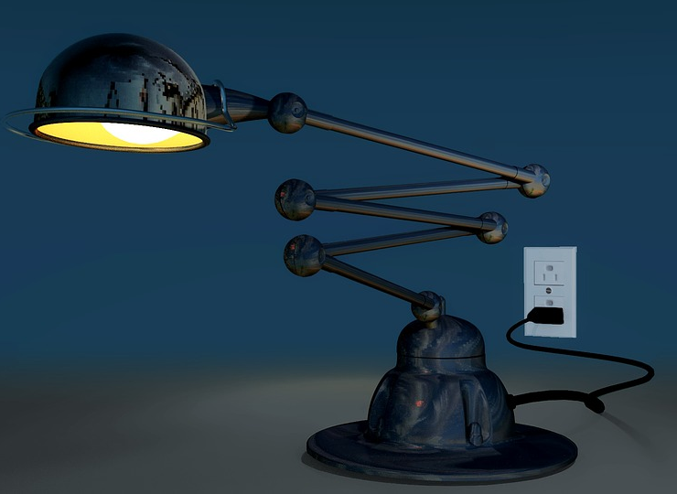
Lekse:
Les gjennom tilbakemeldingar du har fått på lampeteksten.
Gjer eventuelle endringer ut frå tilbakemeldingane.

